Slide 1
Advies voor beleggers &-clubs
uw docent B Busschaer t
Economisch overzicht
Fondsen overzicht
Obligaties overzicht
Aandelen overzicht
Onze adviezen zijn geen aan/verkoop opdrachten voor persoonlijke vermogensbeheer
Maar louter informatie berichten
Met de hulp van VECTOR VEST UNIVERSITY TRAINING
UITGEVER INVESTORS NETWORK bv; MANON BUSSCHAERT PIERSLN 113 KNOKKE-HEIST

Slide 2
MEXEM BELGIUM KANTOOR VOOR PRIVATE PORTFOLIO BEHEER

Slide 3
En toch zijn er aandelen die stijgen
Alhoewel de beurzen scherp dalen zijn er winnaars
Alle aandelen in agrizaken landbouw voesel
Alle aandelen in uranium
Alle aandelen in olie
Alle aandelen in energie
Alle chinese aandelen in ict gamespelletjes
Grondstoffen en edelmetalen
Short etf
Bepaalde farma aandelen

Slide 4
Dit is de nieuwe brokersfirma bij Busschaert&co-//B BUSSCHAERT IS uitvoerend bestuurder VAN MEXEM BELGIUM EN VERANTWOORDELIJK VOOR ADVIESBEHEER.adviesbeheer =0,4% commissie op a/v

Slide 6
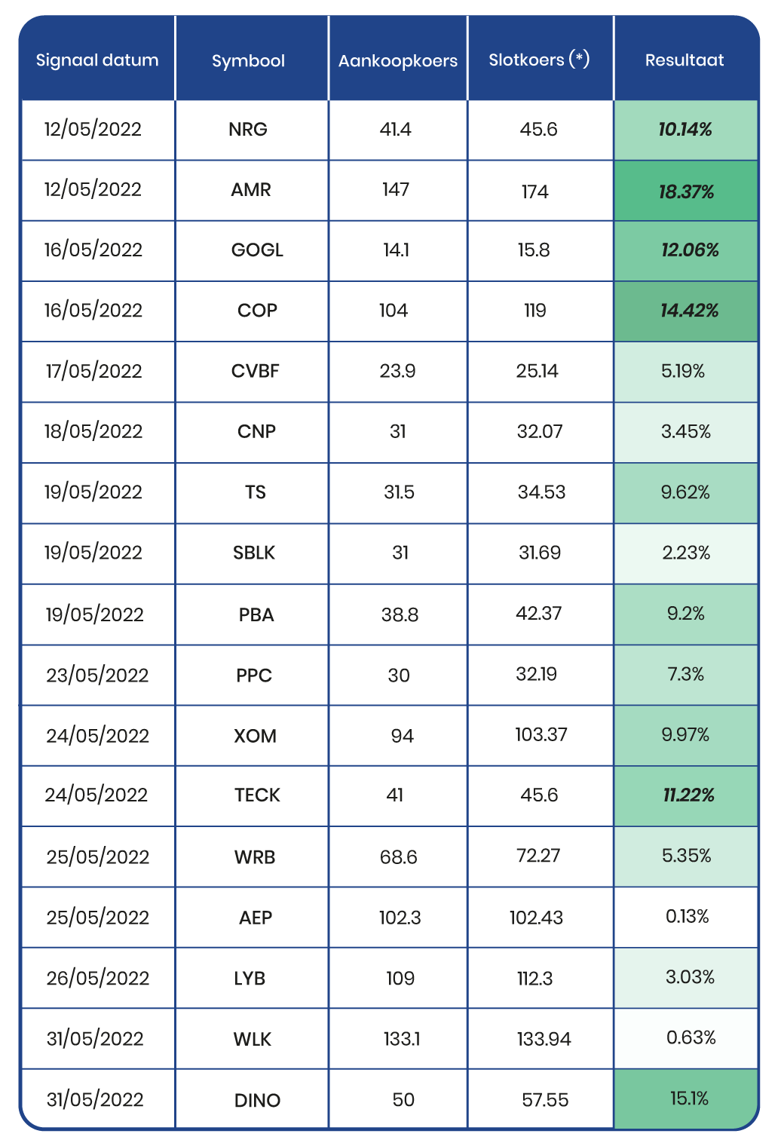

Slide 8
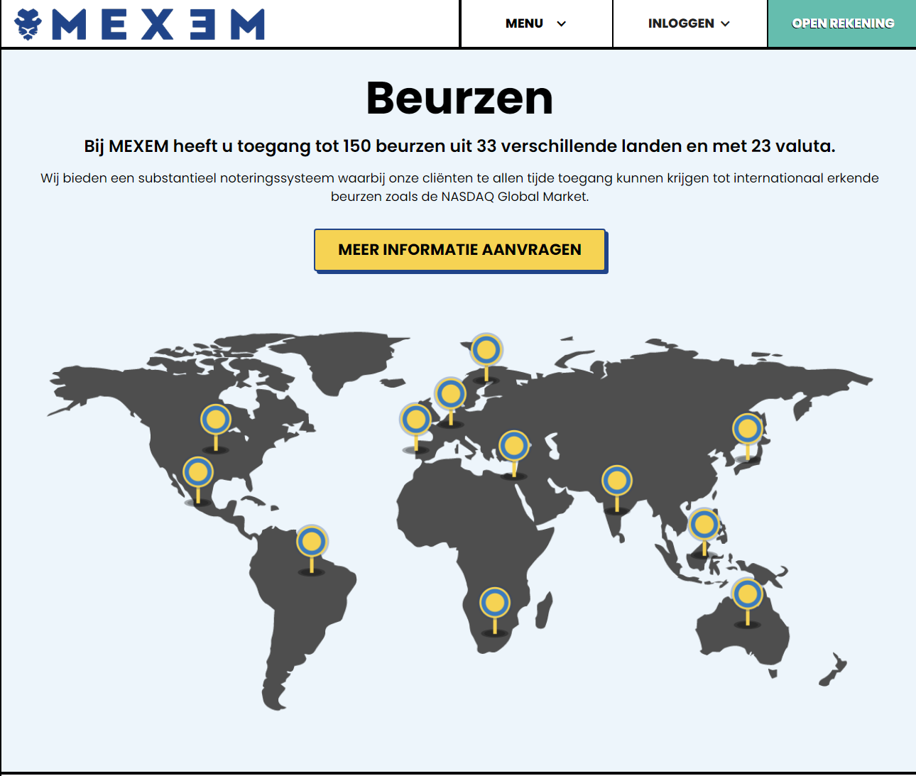

Slide 9
Technische en fundamentele analyse van onze economie ;financiële wereld en
aandelen beurzen
5
20/02/16

Slide 12
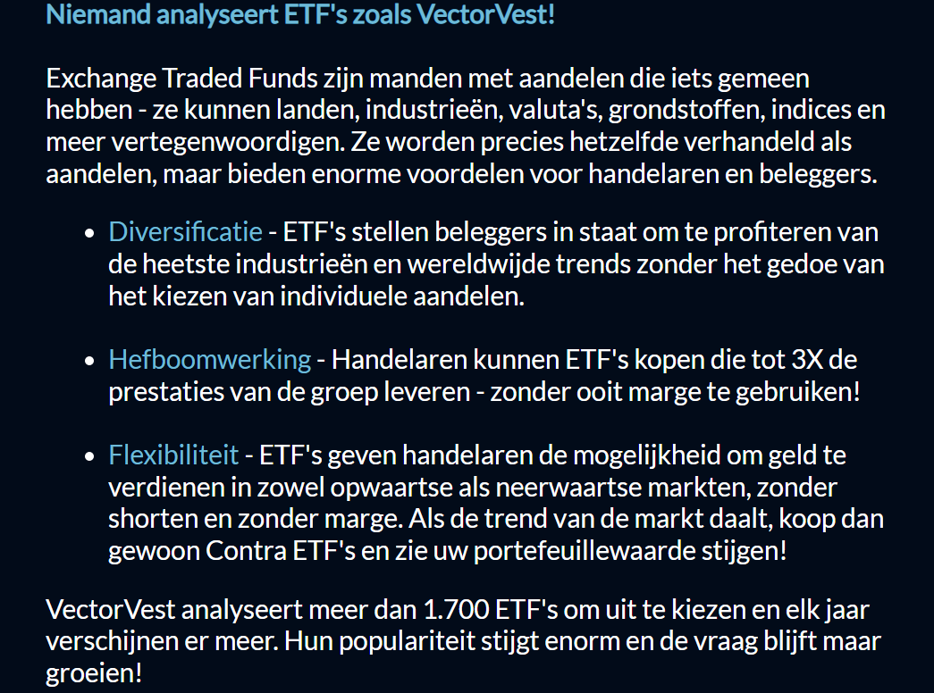

Slide 15
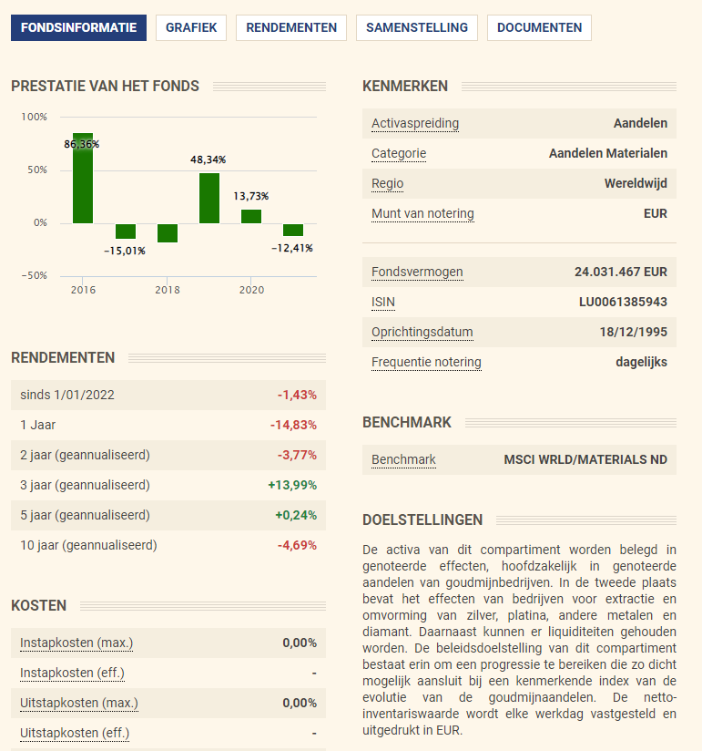
Nu verkrijgbaar zonder kosten
Dat is 2% winst
Ideale belegging in tijden van reccessies en inflatie
En koopkrachtvermindering

Slide 16
Bedrijfsobligaties in €.
Selectie van emissie van euro-obligaties in verschillende munten
Courtasy by Goldwasser exchange ;luxembourg stock exchange
20/02/16
18

Slide 17
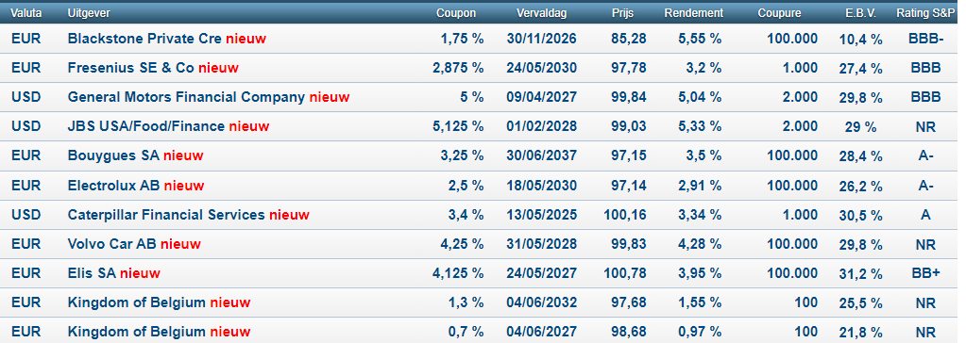
Sofina 5% dit is UITSTEKEND

Slide 18
Opgelet een koersdoel is een hypothetische cijfer dat wij naar voor
schuiven als streefdoel maar daarom niet altijd bereikt zal worden!!
Let op al uw aankopen en verkopen steeds te bespreken met je adviseur
20/02/16
23

Slide 19
Koopwaardige aandelen in een korte termijn rally
europa

Slide 20
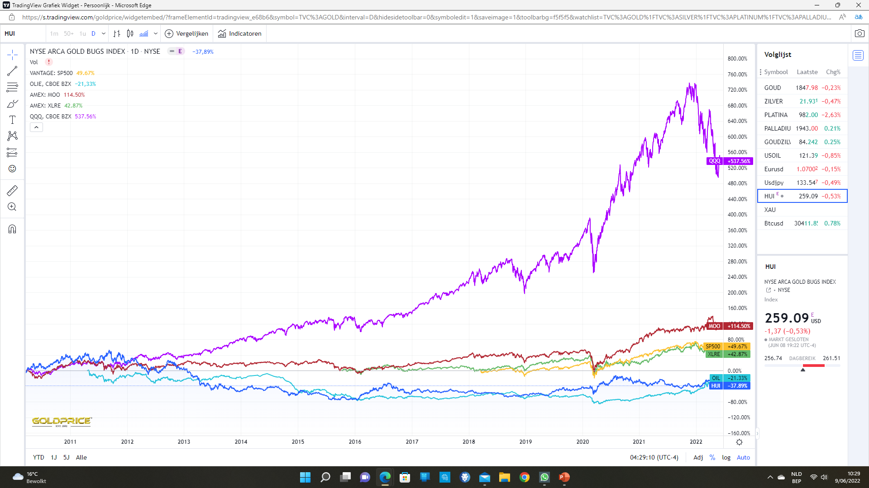
Hier ziet je op grafiek wat teveel gestegen is en wat is blijven liggen: meestal als er recessies zijn keren de rollen
Nasdaq zal de zwaarste daler zijn
Nadien de sp 500 en gewone beursindexen
De stijgers zal of zijn grondstoffen waaronder energie en edelmetalen en landbouwprodukten

Slide 22
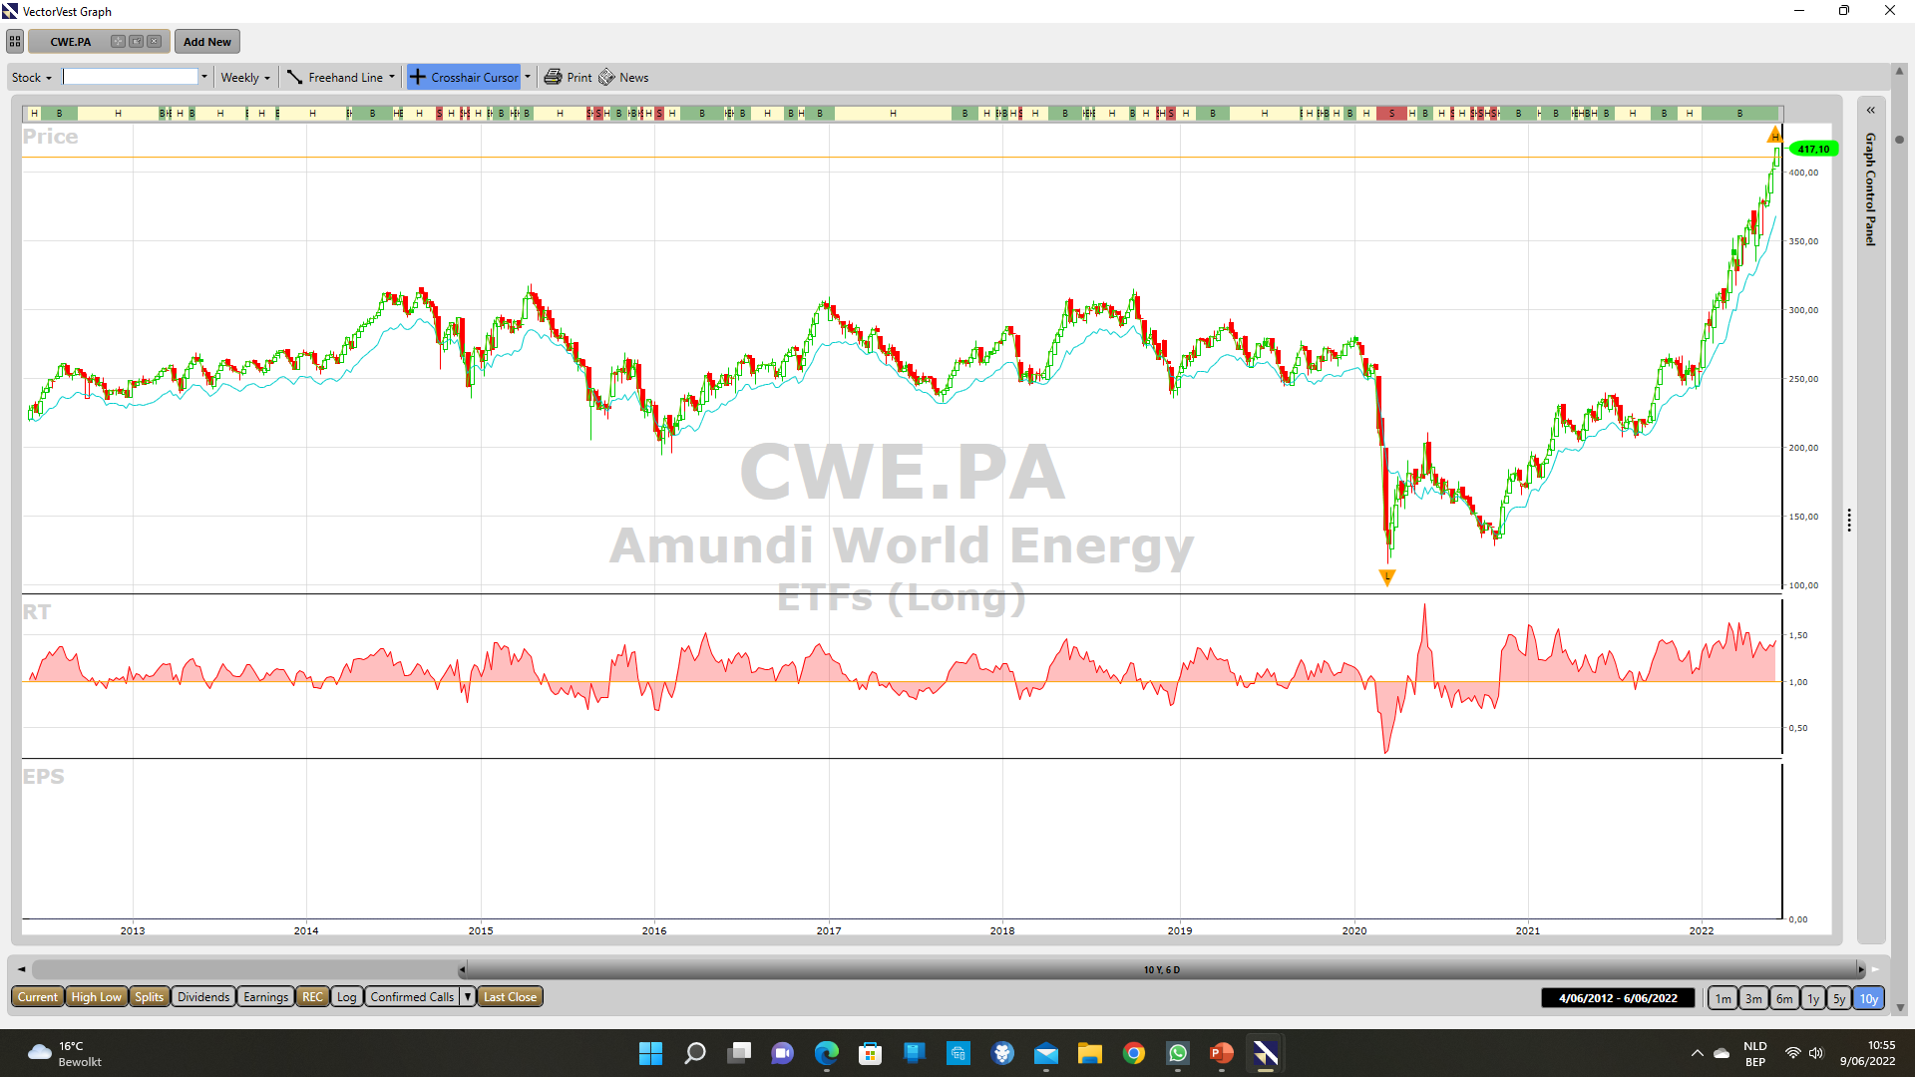

Slide 23
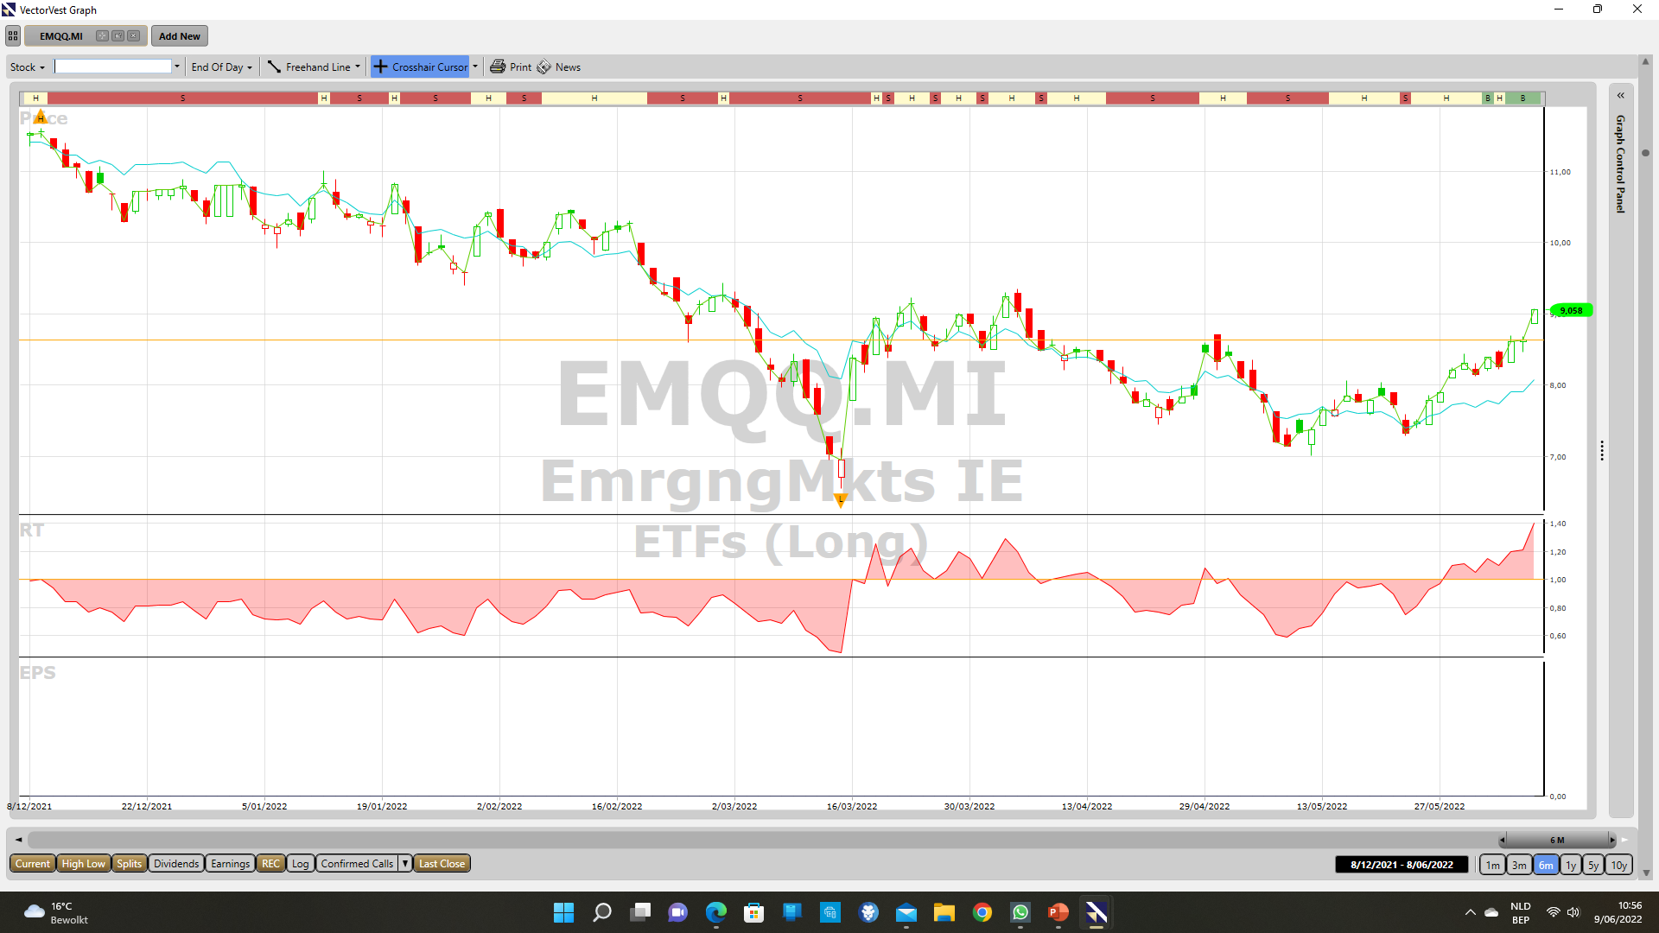

Slide 25
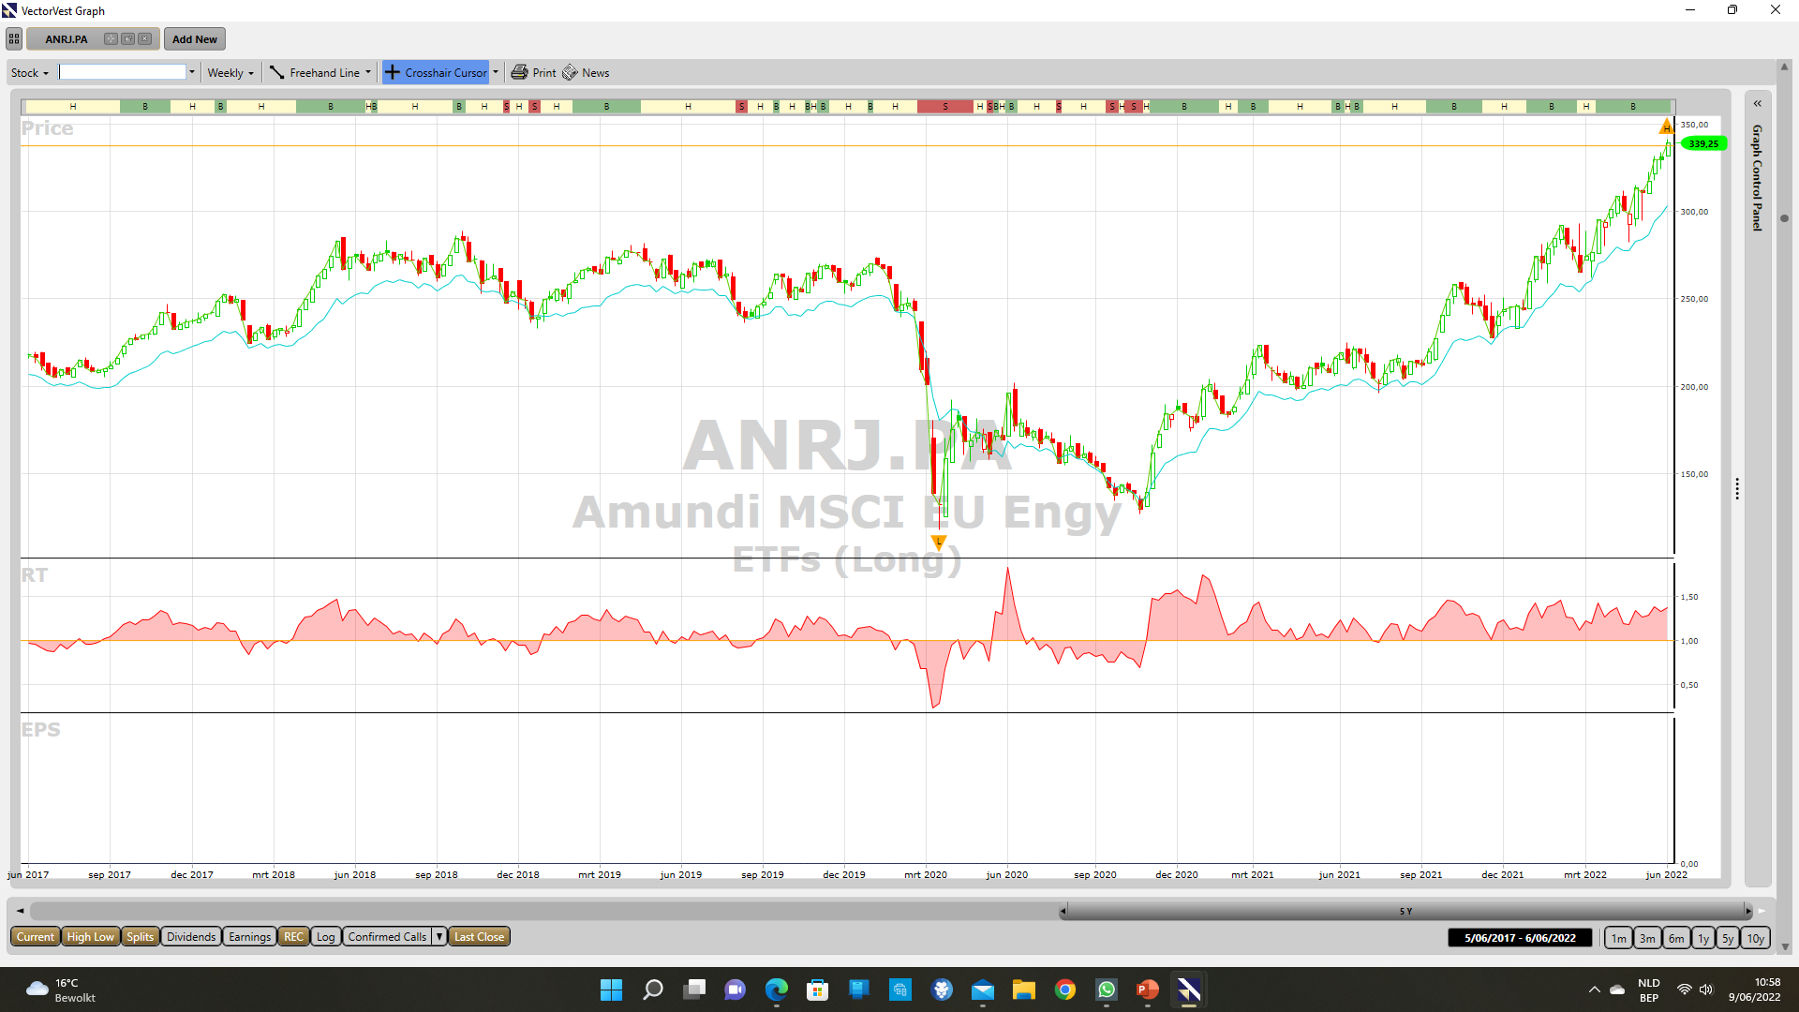

Slide 26
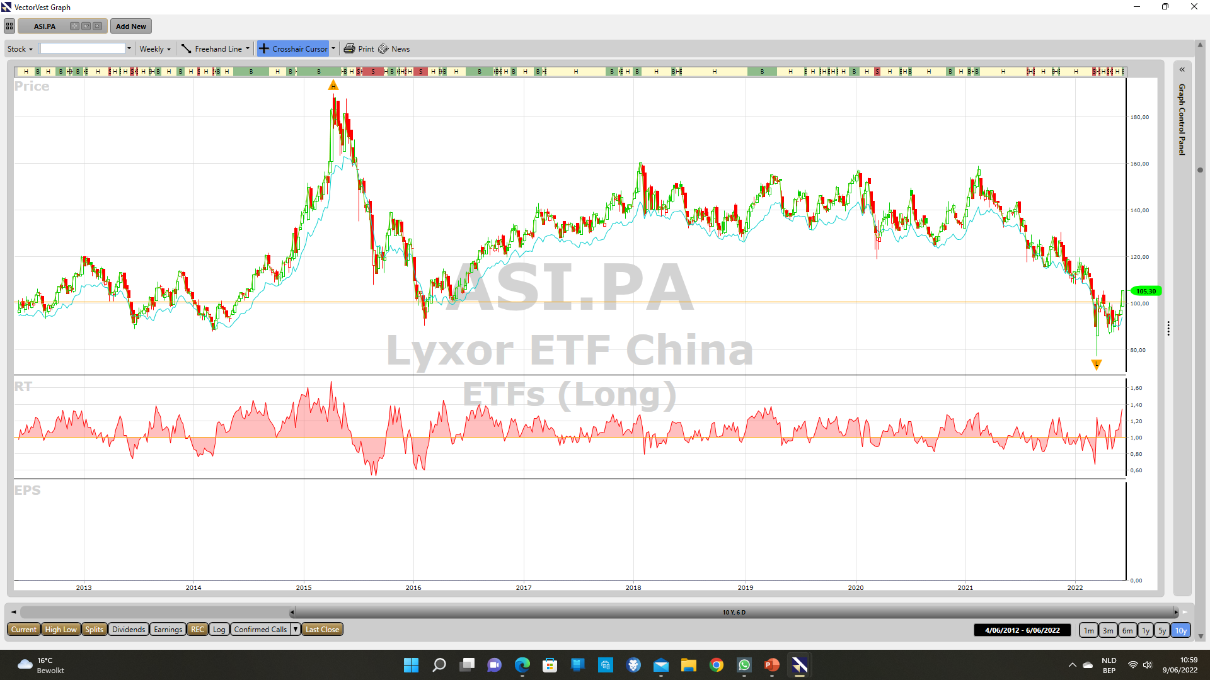

Slide 28
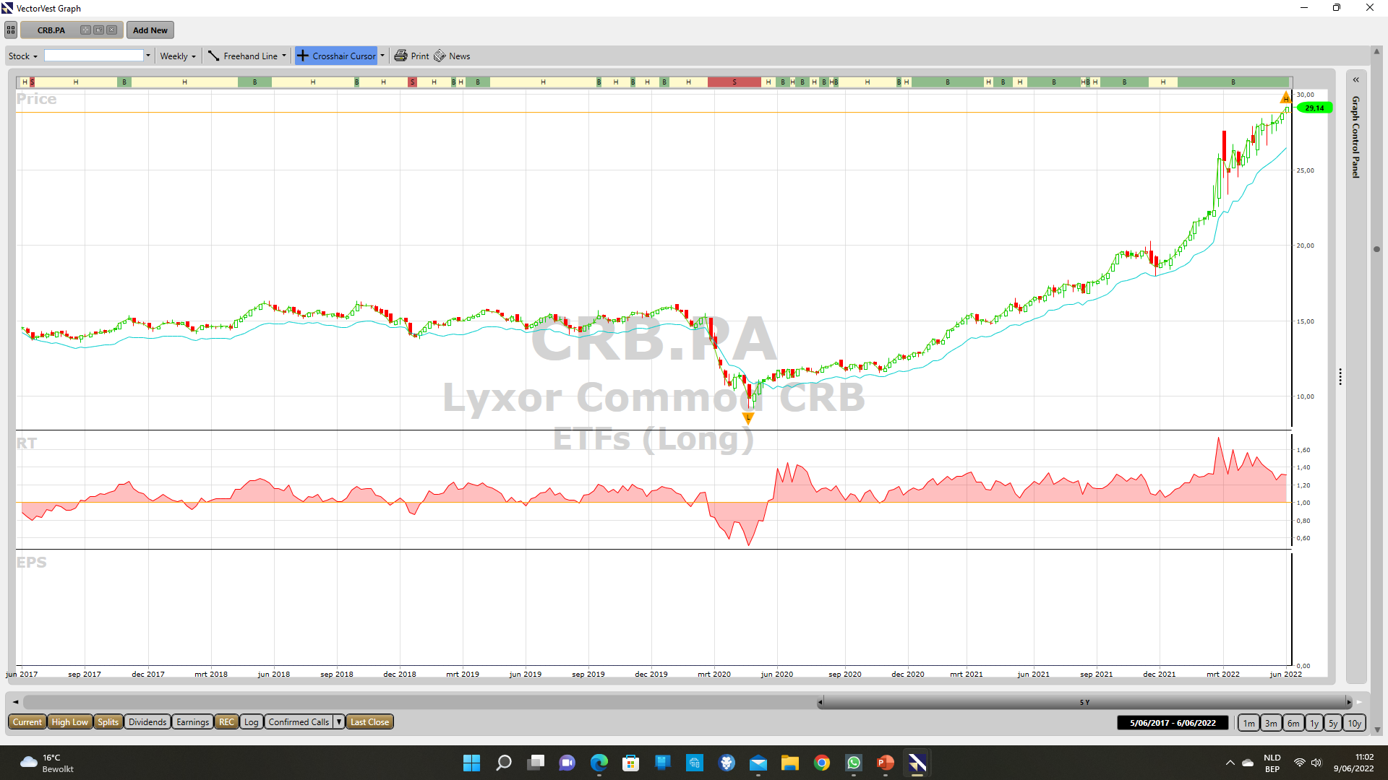

Slide 29
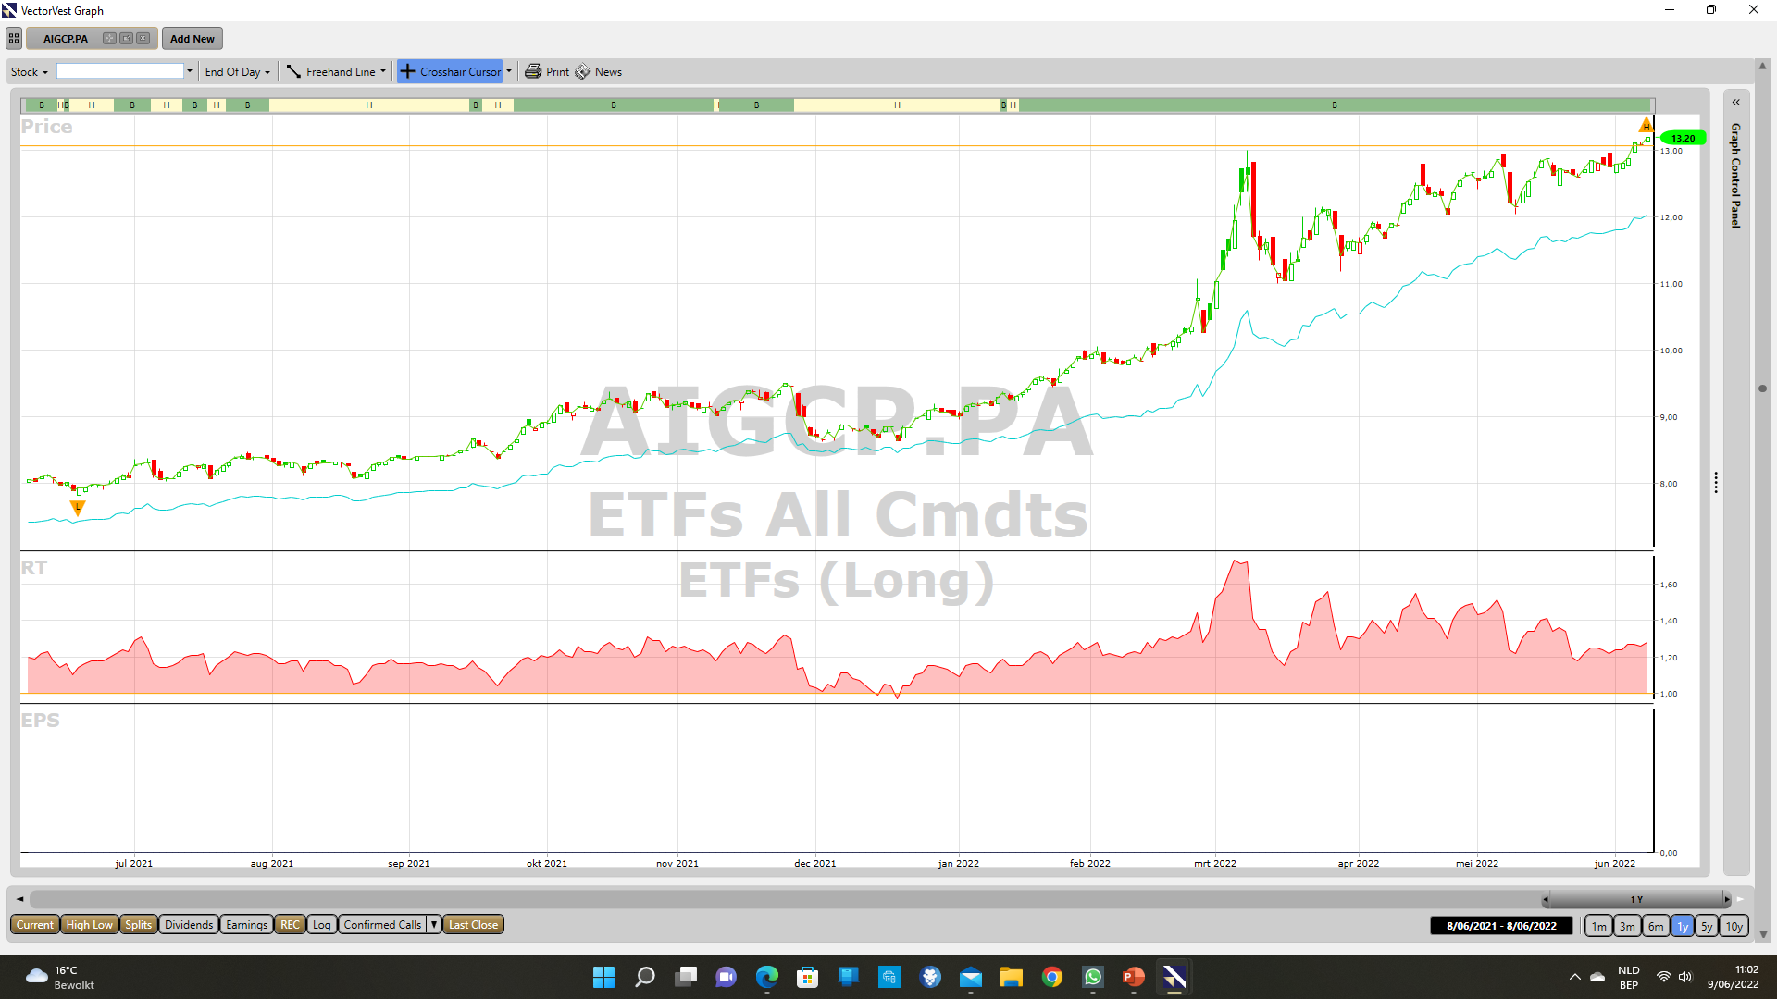

Slide 34
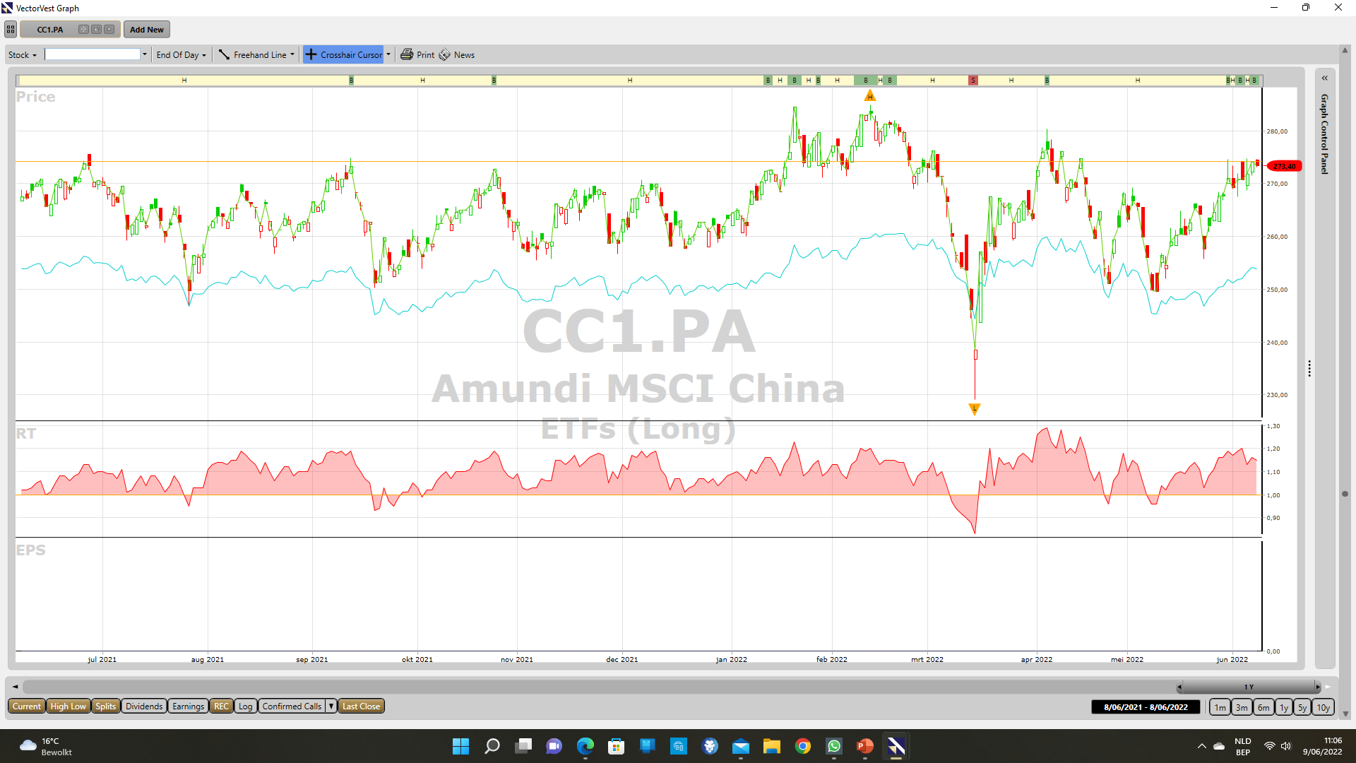

Slide 36
Markt is in verkoopzone dus zeker niet kopen op usa

Slide 37
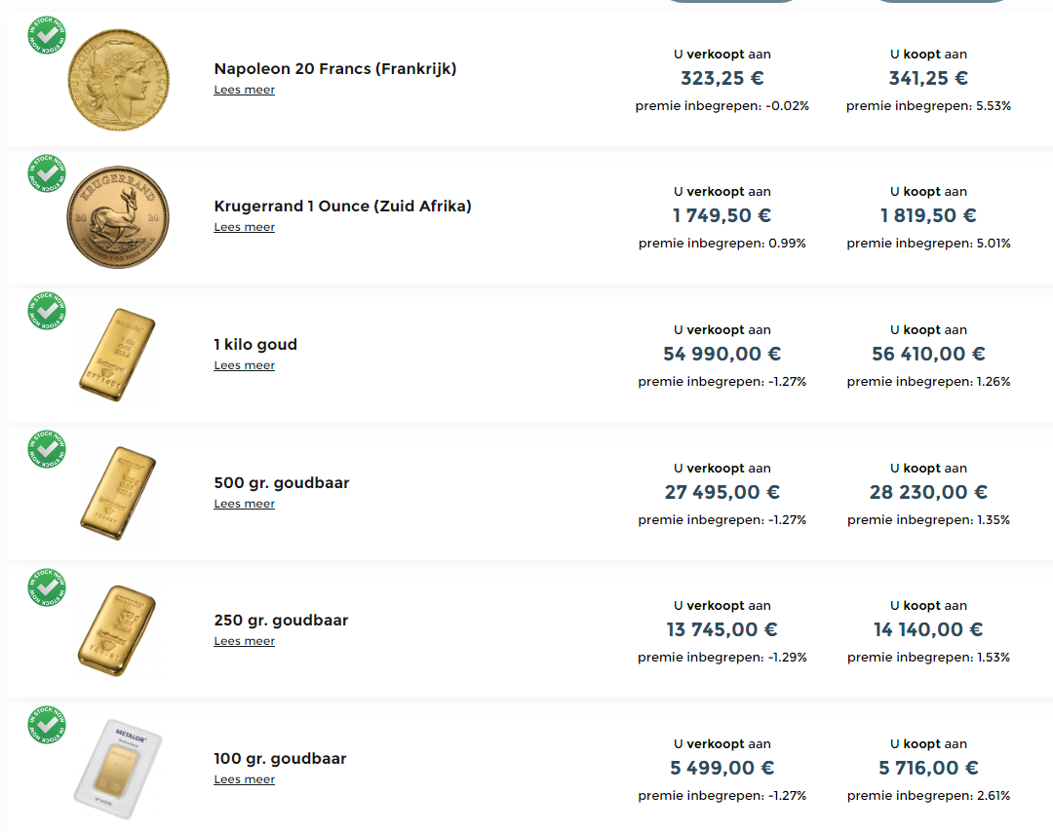
Iedereen kan orders plaatsen met limieten
Dus je moet niet aan dagkoers kopen of verkopen
Je denkt dat de kg naar 59000e kan gaan en je plaatst een order aan 59000e all-in
Voorwaarden deponeren van je goud of overboeken van de geldsom

